Slide 1

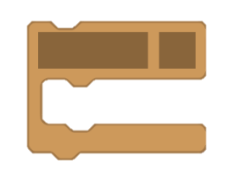
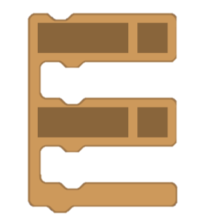

ブロックの分類
使用できるブロックは以下の5種類です．Dummyはレイアウト調整などに用います．
Entry
Normal
Scope
Multi-Scope
Dummy

Slide 2
ブロックの分類
Entryはプログラム起点となるブロックです．
Entry
Dummyはレイアウト調整などに用います．
Ss
Ss

Slide 3
ブロックとセクション
使用できるブロックは以下の5種類です．Dummyはレイアウト調整などに用います．
Entry
Normal
Scope
Multi-Scope
Block
Block
Block
Block
Section
Section
Section
Section
Section

Slide 4

ブロックの分類
Entryはプログラム起点となるブロックです．
A
B
A.Append（B）
B.AppendTo（A）

Slide 6
ブロックの分類
使用できるブロックは以下の5種類です．Dummyはレイアウト調整などに用います．
Entry
Normal
Scope
Multi-Scope
Dummy

Slide 7
ブロックの分類
使用できるブロックは以下の5種類です．Dummyはレイアウト調整などに用います．
Logic Layer
View Layer

Slide 8
ブロックの分類
使用できるブロックは以下の5種類です．Dummyはレイアウト調整などに用います．
BlockNode

Slide 9
ブロックの分類
使用できるブロックは以下の5種類です．Dummyはレイアウト調整などに用います．
View Layer

Slide 10
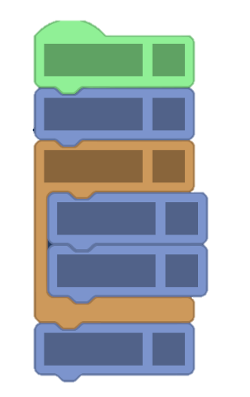
ブロック (GameObject) の構造
使用できるブロックは以下の5種類です．Dummyはレイアウト調整などに用います．
Sequence
Tree
Command
➊
➊
➋
➋
➊
➋
❸
❸
❸
❹
❹
❹
❻
❺
❺
❺
❻
❻

Slide 11
ブロック (GameObject) の構造
ブロックのボトムアップな操作．(Chain of Responsibility)
Tree
➊
➋
❸
❹
❺
❻

Slide 12
ブロック (GameObject) の構造
ブロックのインスタンスは以下のような階層構造を持つ．
Block
Section
Section Header
Header Item
IBlock
V Layout Group
H Layout Group
IHeaderItem
IBlockLayout
ISection
ISectionHeader
Headr Item
IBlockDrag
Section
Headr Item
IBlockInstruction
Section
:
:
Section Body
子Block
V Layout Group
子Block
Outer Area
ISectionBody
子Block
:

Slide 13
ブロック (GameObject) の構造
ブロック間の接続関係は以下の領域に注目する．
Block
Section
Section Header
Header Item
IBlock
V Layout Group
H Layout Group
IHeaderItem
IBlockLayout
ISection
ISectionHeader
Headr Item
IBlockDrag
Section
Headr Item
IBlockInstruction
Section
:
:
Section Body
子Block
V Layout Group
子Block
Outer Area
ISectionBody
子Block
:

Slide 14




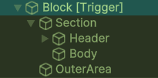
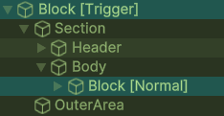
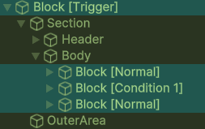
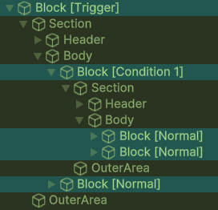
ブロックの接続
具体例を以下に示す．ブロックはTrigger/Simple/Conditionのみを対象とする．
（OperatorはSectionHeader内に配置される）

Slide 15
ブロック (GameObject) の構造
具体例を以下に示す．ブロックはTrigger/Simple/Conditionのみを対象とする．
（OperatorはSectionHeader内に配置される）
１
2
１
2
３
４
３
４
５
６
５
６

Slide 16
ブロック (GameObject) の構造

Slide 17
ブロック (GameObject) の構造

Slide 18
ブロック (GameObject) の構造

Slide 19
ブロック (GameObject) の構造

